Slide 1



Федеральный координационный центр по обеспечению психологической службы в системе образования
Российской Федерации
«Особенности профессиональной деятельности педагога-психолога при оказании экстренной и кризисной психологической помощи участникам образовательных отношений в период проведения специальной военной операции»
Ульянина Ольга Александровна,
руководитель Федерального координационного центра по обеспечению психологической службы
в системе образования Российской Федерации
ФГБОУ ВО МГППУ,
д-р. психол. наук, член-корреспондент РАО

Slide 2


В соответствии с Концепцией развития психологической службы в системе общего образования и среднего профессионального образования организовано оказание социально-педагогической и психологической помощи, бесплатной психолого-медико-педагогической коррекции всем участникам образовательного процесса, в том числе и гражданам, оказавшимся в ТЖС
п. 21 Плана мероприятий на 2022-2025 годы по реализации Концепции развития психологической службы: создание и обеспечение системы экстренной психологической помощи в составе психологической службы в системе общего образования и среднего профессионального образования

Slide 3

План основных мероприятий, проводимых в рамках Десятилетия детства, на период до 2027 года (утв. распоряжением Правительства Российской Федерации от 23.01.2021 г. №122-р)
Ссылка: https://clck.ru/32Vcit
78. Развитие сети служб, предоставляющих детям и родителям квалифицированную экстренную анонимную психологическую помощь в дистанционной форме
2021 – 2024 годы
2025 – 2027 годы
сформирована стабильно работающая система повышения профессиональных компетенций специалистов, ответственных за организацию и предоставление психологической помощи детям и родителям;
обеспечено предоставление экстренной анонимной психологической помощи детям и родителям по детскому телефону доверия на всей территории Российской Федерации;
создан информационный ресурс для обеспечения профессионального взаимодействия специалистов служб экстренной психологической помощи
во всех субъектах Российской Федерации предоставление экстренной анонимной психологической помощи;
по детскому телефону доверия осуществляется в круглосуточном режиме;
сформирована стабильно работающая система повышения профессиональных компетенций специалистов, ответственных за организацию и предоставление психологической помощи детям и родителям

Slide 4

Модель оказания экстренной и кризисной психологической помощи
в системе образования
Цели и задачи, направления деятельности, структура кризисных подразделений всех уровней
Алгоритмы и механизмы межуровневого, междисциплинарного и межведомственного взаимодействия при оказании экстренной психологической помощи в ЧС
Инструменты оценки эффективности оказанной помощи
МОДЕЛЬ
Роли и содержание деятельности членов мобильной бригады
Критерии прогноза развития ситуации, включая возможные пролонгированные последствия и риски
Этапы экстренного и кризисного сопровождения пострадавших

Slide 5

Модель оказания экстренной и кризисной психологической помощи
в системе образования
ФЕДЕРАЛЬНЫЙ УРОВЕНЬ
психологи мобильной бригады ФКЦ МГППУ Минпросвещения России
Очная психологическая помощь – выездные мобильные бригады экстренного реагирования ФКЦ МГППУ
РЕГИОНАЛЬНЫЙ УРОВЕНЬ
психологи антикризисных служб субъекта Российской Федерации
Дистанционная круглосуточная психологическая помощь федеральный детский телефон доверия ФКЦ МГППУ
ЛОКАЛЬНЫЙ УРОВЕНЬ
психологи образовательной организации

Slide 6
Анализ результатов анкетирования по вопросам актуализации профессионального стандарта
«Педагог-психолог
(психолог в сфере образования)»

Slide 7
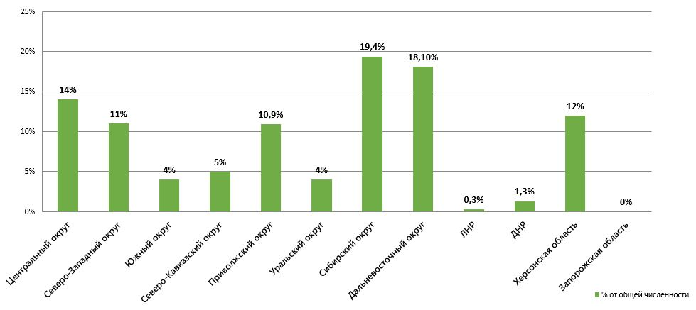
Общая численность респондентов, принявших участие
в анкетировании по вопросам актуализации профессионального стандарта
«Педагог-психолог (психолог в сфере образования)», по федеральным округам
Общая численность респондентов составила 1616 человек.

Slide 8
Вопрос 5. Считаете ли Вы необходимым в наименование основной цели вида профессиональной деятельности включить дополнение: «оказание психологической помощи лицам, находящимся в кризисном состоянии»?
1083 респондента ответили «Да» (67), 533 респондентов «Нет» (33%), включение дополнения «оказание психологической помощи лицам, находящимся в кризисном состоянии» является актуальным.
5.1. Если на предыдущий вопрос Вы ответили: «Да, считаю данное дополнение необходимо включить»,
то отметьте наиболее подходящий вариант:
Большинство респондентов (625 человека, 58%) считают необходимым включение в качестве новой обобщенной трудовой функции, с присвоением кода D: «Оказание экстренной и кризисной психологической помощи всем участникам образовательных отношений в случае чрезвычайных происшествий (чрезвычайных ситуаций)», с дальнейшим описанием отдельных трудовых функций

Slide 9
Вариант интеграции компетенций педагога-психолога (психолога в сфере образования), имеющего компетенции по оказанию экстренной и кризисной психологической помощи участникам образовательных отношений
в профессиональный стандарт «Педагог-психолог (психолог в сфере образования)»
Выделение самостоятельной трудовой функции в имеющихся обобщенных трудовых функциях:
«3.1.8. Оказание кризисной психологической помощи субъектам образовательного процесса»
Трудовые действия
- оказывать кризисную помощь в индивидуальной и групповой формах с учетом возрастных и индивидуальных особенностей
- ведение переговоров и осуществлять функции медиатора между конфликтующими сторонами в условиях кризисной ситуации
- проведение оперативной оценки психологического состояния пострадавших в кризисной ситуации
- осуществление комплекса мер по реабилитации, профилактике последствий кризисной ситуации
Необходимые умения
- оказывать кризисную психологическую помощь в экстремальных ситуациях
- проводить оперативную оценку психологического состояния пострадавших в кризисной ситуации
- анализировать, оценивать и прогнозировать психологические последствия кризисной ситуации, проводить оценку суицидального риска на основе личностных особенностей пострадавших, выявлять группы риска
- использовать индивидуальные и групповые формы экстренной психологической помощи для оказания поддержки в кризисной ситуации
Необходимые знания
- методы и технологии оказания экстренной психологической помощи различным категориям и группам пострадавших в кризисной ситуации

Slide 10

Формирование Федерального реестра
кризисных психологов в системе образования
Процедура оценки специалистов психологической службы в системе образования создана в целях формирования Федерального реестра психологов в сфере образования, имеющих компетенции по оказанию экстренной и кризисной психологической помощи участникам образовательных отношений
Допуск к процедуре оценки (самооценки) специалистов
Психодиагностика
Тестирование уровня теоретических знаний
Ситуационный анализ
Мультимодальное интервью

Slide 11

Формирование Федерального реестра кризисных
психологов в системе образования
В рамках процедуры оценки (самооценки) специалистов психологической службы в системе образования формируются разноуровневые команды реестра психологов, имеющих компетенции по оказанию экстренной и кризисной психологической помощи
УРОВЕНЬ
Локальный - оказание экстренной и кризисной психологической помощи участникам образовательных отношений в муниципалитете субъекта страны
01
УРОВЕНЬ
Региональный - оказание экстренной и кризисной психологической помощи участникам образовательных отношений на всей территории субъекта страны
02
УРОВЕНЬ
Субъектный - оказание экстренной и кризисной психологической помощи участникам образовательных отношений во всех субъектах страны, кроме территории военных действий
03
04
УРОВЕНЬ
Федеральный - оказание экстренной и кризисной психологической помощи участникам образовательных отношений во всех субъектах страны, включая зоны военного конфликта

Slide 12
Оказание экстренной и кризисной психологической помощи
специалистами ФКЦ МГППУ
более
в 2022-23 гг.
в пункты временного размещения вынужденных переселенцев
более
в 2021-23 гг. оказана экстренная психологическая помощь в результате вооруженных нападений и резонансных случаев
40
600
выездов
участникам образовательных отношений
более
более
350
в 2022-23 гг. оказана психологическая помощь в зоне проведения СВО и иных территориях повышенной опасности
в 2022-23 гг. оказана экстренная и кризисная психологическая помощь в пунктах временного размещения
1000
участникам образовательных отношений
участникам образовательных отношений

Slide 13
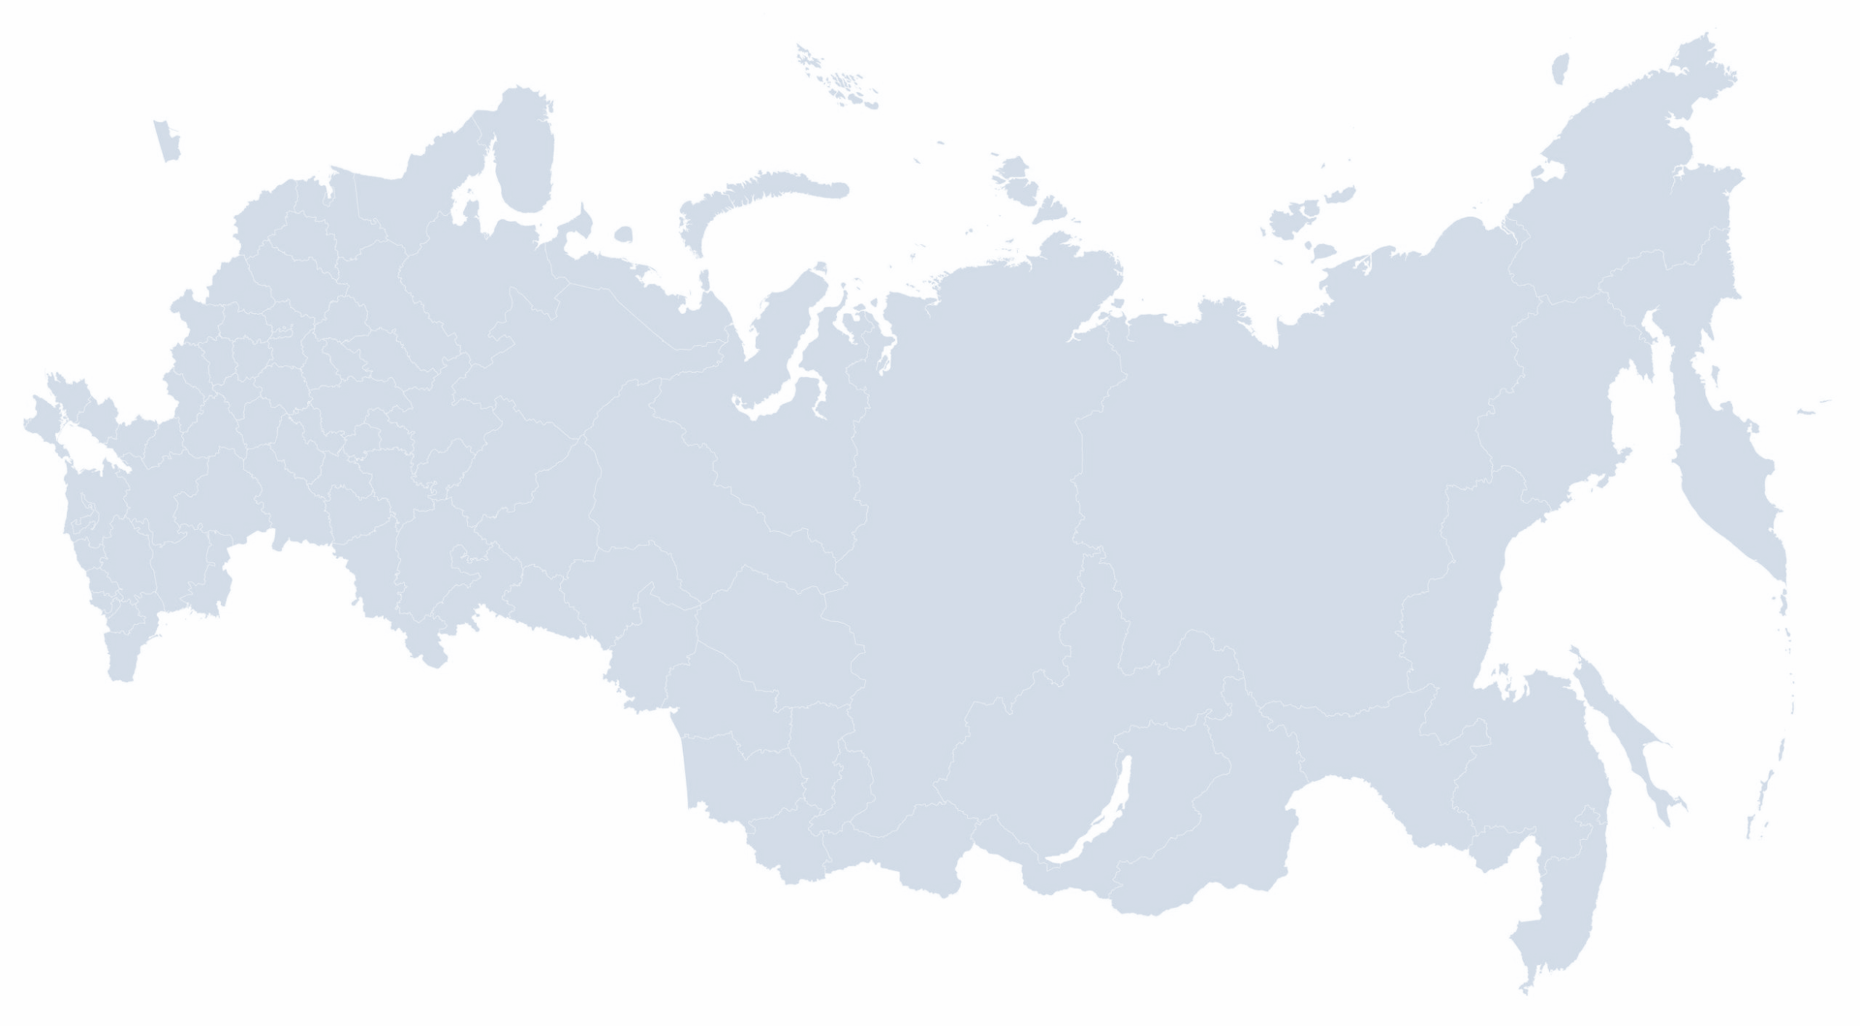


Оказание экстренной и кризисной
психологической помощи специалистами ФКЦ в 2022-23 гг.
Калужская обл.
Московская обл.
Запорожская обл.
Херсонская обл.
Респ. Крым
Донецкая респ.
Луганская респ.
Ульяновская обл.
Белгородская обл.
г. Ижевск
Ростовская обл.
Самарская обл.
Ставропольский край
Республика Алтай

Slide 14
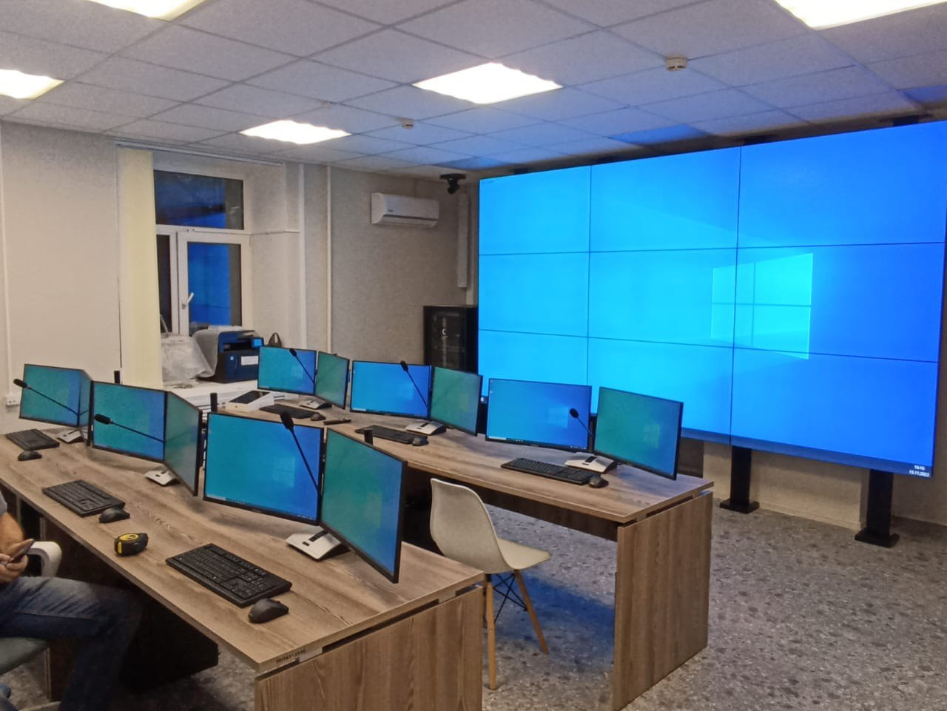

Ситуационный центр
Ситуационный центр
Ситуационный центр
Ситуационный центр
Создан Ситуационный центр в целях совершенствования организации экстренной психологической помощи детям, родителям (законным представителям), педагогам, пострадавшим в чрезвычайных и кризисных ситуациях.
Деятельность Ситуационного центра позволит аккумулировать, оперативно использовать сведения о чрезвычайном происшествии, региональных ресурсах по оказанию психологической и иной помощи пострадавшим, иным сведениям, необходимым для оказания экстренной и пролонгированной психологической помощи населению

Slide 15

Организация деятельности федерального детского
телефона доверия ФКЦ МГППУ
Общероссийский детский
телефон доверия для детей и родителей
8-800-2000-122
Письменные консультации и консультации по телефону в рамках проекта оказания услуг психолого-педагогической, методической и консультационной помощи родителям (законным представителям) детей
8-800-444-22-32 (доб. 714)
Горячая кризисная линия по оказанию психологической помощи несовершеннолетним и их родителям (законным представителям) Министерства просвещения РФ
8-800-600-31-14
Более 35 000 обращений ежегодно
Более
15 000 обращений ежегодно
Более
20 000 обращений ежегодно
70 000
Более 1 000 обращений ежегодно
Более 1 000 обращений ежегодно
Горячая линия проекта #МЫВМЕСТЕ ориентирована на оказание психологической помощи членам семей мобилизованных военнослужащих
8-800-200-34-11
Горячая линия проекта
«Верное направление» оказывает психологическую помощь родителям тяжелобольных детей, в том числе, имеющих инвалидность
8-800-303-303-0

Slide 16
ПРИНЦИПЫ РАБОТЫ «ДЕТСКОГО ТЕЛЕФОНА ДОВЕРИЯ»
АНОНИМНОСТЬ
Ни абонент, ни консультант не обязаны называть себя
У консультанта может быть псевдоним, абонент может представиться любым именем
КОНФИДЕНЦИАЛЬНОСТЬ
Беседа и номер абонента не записывается
Содержание разговора не передается третьей стороне
ТОЛЕРАНТНОСТЬ
Консультант выказывает уважение к абоненту
УПРАВЛЕНИЕ РАЗГОВОРОМ
В любой момент абонент может прервать разговор
ПРОФЕССИОНАЛИЗМ
Консультантом является человек, имеющий опыт работы прошедший профессиональный отбор и специальную подготовку

Slide 17



ЦЕЛЕВАЯ АУДИТОРИЯ ФЕДЕРАЛЬНОГО ДЕТСКОГО ТЕЛЕФОНА ДОВЕРИЯ ФКЦ МГППУ
ДЕТИ И ПОДРОСТКИ
РОДИТЕЛИ И ЛИЦА, ИХ ЗАМЕЩАЮЩИЕ
ИНЫЕ ГРАЖДАНЕ
(родственники детей
и подростков, друзья, учителя, воспитатели и соседи)
61%
28%
11%

Slide 18
СТАТИСТИКА ОБРАЩЕНИЙ АБОНЕНТОВ ФЕДЕРАЛЬНОГО ДЕТСКОГО ТЕЛЕФОНА ДОВЕРИЯ ФКЦ МГППУ

Slide 19
ОБЩИЙ УРОВЕНЬ ИНФОРМИРОВАННОСТИ ДЕТЕЙ И ПОДРОСТКОВ
(ОТ 7 ДО 15 ЛЕТ) О ДЕТСКОМ ТЕЛЕФОНЕ ДОВЕРИЯ
Осведомленность девочек о существовании детского телефона доверия на 6% выше, чем у мальчиков
По данным исследования Фонда защиты детей, находящихся в трудной жизненной ситуации

Slide 20


Сайт «Детский телефон доверия» ФКЦ МГППУ
для детей, подростков, родителей (законных представителей)
и педагогических работников
childhelpline.ru

Slide 21
ОРГАНИЗАЦИОННЫЕ АСПЕКТЫ ДЕЯТЕЛЬНСОТИ «ДЕТСКОГО ТЕЛЕФОНА ДОВЕРИЯ»
Служба «Детский телефон доверия» функционирует круглосуточно и ежедневно, без перерыва на каникулы и праздники. Телефонные консультанты работают посменно по 12 часов (например, дневная смена - с 9 до 21 ч, ночная - с 21 ч до 9 ч).
СУПЕРВИЗИЯ
ОБУЧЕНИЯ ВОЛОНТЕРОВ
ОРГАНИЗАЦИЯ КРУГЛОСУТОЧНОЙ РАБОТЫ
НАУЧНО-МЕТОДИЧЕСКОЕ ОБЕСПЕЧЕНИЕ
ОБЕСПЕЧЕНИЕ СЛУЖБЫ НПА И ДОКУМЕНТАМИ

Slide 22

Цифровая платформа, предназначенная для оказания психологической помощи несовершеннолетним гражданам, их родителям (законным представителям)
Вход на портал
Разработка концепции создания цифровой платформы, предназначенной для оказания психологической помощи несовершеннолетним гражданам, их родителям
(законным представителям (в рамках национального проекта «Образование»))
Архитектура Цифровой платформы
Психологическая помощь
Экстренная психологическая помощь
Цифровая инфраструктура психологической службы
(п. 32 Плана мероприятий по реализации Концепции развития психологической службы)

Slide 23
Функциональные направления Цифровой платформы
Оказание круглосуточной психологической помощи обучающимся, их родителям (законным представителям)
Создание цифровой инфраструктуры психологической службы в системе образования:
Сетевое взаимодействие специалистов Службы (межведомственное и межуровневое)
Автоматизация процессов по ключевым направлениям деятельности педагога-психолога
Выработка единых стандартов оказания психологической помощи и формирование цифровых реестров психодиагностического, психокоррекционного, психопрофилактического инструментария
Фиксация результатов психолого-педагогического сопровождения участников образовательных отношений и возможность пролонгированной психологической помощи;
Мониторинг качества и доступности психологической помощи
Повышение доступности и качества психологической помощи
Онлайн и чат-консультирование
Телефонная психологическая помощь
Выработка этических норм оказания цифровой помощи
Психологическое просвещение
Психологическая профилактика
Психологическая коррекция

Slide 24


Оказание психологической помощи детям в пунктах временного размещения (ПВР), оздоровительных лагерях в приграничных и иных субъектах Российской Федерации (Белгородская и Ростовская области, Краснодарский край, Республика Крым):
анализ наиболее распространенных психологических проблем
разработка эффективных инструментов работы и форм для фиксации результатов
оказание психологической помощи
Оказание экстренной и кризисной психологической помощи детям на территории проведения СВО (Херсонская, Запорожская области, ЛНР, ДНР):
разработка рекомендаций для профессионального сообщества по оказанию психологической помощи населению на территории проведения СВО
оказание психологической помощи
анализ наиболее распространенных психологических проблем

Slide 25
Разработка комплексной программы психолого-педагогического сопровождения и реабилитации детей, находящихся
на территориях вовлечённых в последствия боевых действий
Цель НИР: выявить возрастно-психологические, социально-демографические, гендерные факторы риска развития негативных психоэмоциональных состояний и деструктивных поведенческих паттернов у несовершеннолетних, находящихся на территориях вовлечённых в последствия боевых действий.
На основе выявленного симптомокомплекса состояний различных категорий несовершеннолетних разработать, научно-методологически обосновать и осуществить апробацию комплексной системы реабилитации (включая описание межведомственного взаимодействия, психолого-педагогической и медико-социальной помощи в рамках образовательных организаций и/или в семье) детей, ставших свидетелями боевых действий и/или пострадавших в ходе боевых действий.

Slide 26
Дети, подвергшиеся агрессивному информационному воздействию;
Дети, ставшие свидетелями боевых действий;
Дети, пострадавшие в результате боевых действий (длительное пребывание в подвалах, ситуации эвакуации, гибель, ранение близких и родных, утрата дома, получение травм и увечий самим ребенком);
Категории детей
Состояние мобилизации организма в условиях риска для жизни и здоровья
Безопасная среда – риск развития посттравматического стрессового расстройства

Slide 27
Анализ результатов оказания экстренной и кризисной психологической помощи детям
тревога за близких, оставшихся на территории Украины;
тревога родителей за психологическое и эмоциональное состояние детей;
конфликт с родственниками;
страх перед будущим, неизвестностью;
суицидальные тенденции;
переживание травматического опыта;
переживание горя, смерти одного из родителей;
нарушение детско-родительских и межличностных отношений;
вопросы саморегуляции психологического состояния;
эмоциональная, психологическая поддержка;
стесненные условия проживания;
профориентация;
дефицит досуговой активности у подростков;
запросы на помощь смежных специалистов.
Наиболее частые запросы на психологическую помощь
Наблюдаются изменения в системе ценностей, мотивационной, эмоционально-волевой сферах личности

Slide 28

арт-терапия (рисование, лепка);
игровая терапия;
техники когнитивной психотерапии;
техники ОРКТ;
техники РЭП;
ресурсные техники;
техники эмоционального отреагирования;
техники символдрамы;
техники системных расстановок;
методы телесно-ориентированной терапии;
методы и техники саморегуляции;
экспресс-диагностика и визуальная психодиагностика, диагностика состояний с помощью МАК.
Методы и инструменты работы

Slide 29
Психодиагностический инструментарий
Психологическое измерение ценностно-смысловой сферы личности
Название методики | Возраст
Методика «Попроси волшебника» (модификация А.Д. Чиплиевой) | 7-10 лет
Тест аксиологической направленности школьников (А.В. Капцов) | от 12 лет
Тест СЖО | от 18 лет
Психологическое измерение эмоционально-волевой сферы личности
Название методики | Возраст
Детский тест психологической устойчивости | 5-9 лет
Методика для определения вероятности развития стресса (по Т. А. Немчину и Тейлору) | от 13 лет
Шкала психологического стресса PSM-25 | от 18 лет
Тест жизнестойкости (в адаптации Е.Н. Осина, Е.И. Рассказовой) | 7-10 лет
Опросник жизнестойкости С.Мадди | от 14 лет
Многомерная шкала удовлетворенности жизнью (О.А. Сычев, Т.О. Гордеева, М.В. Лункина, Е.Н. Осин и А.Н. Сиднева на основе опросника Multidimensional Students Life Satisfaction Scale (MSLSS) Е.С. Хюбнера). | 9-11 лет.
PeDsQL (русская версия) | от 8 до 18 лет
Анкета оценки качества жизни (MOS SF-36), John E. Ware | от 13 лет

Slide 30
Психологическое измерение эмоционально-волевой сферы личности
Название методики | Возраст
Тест «Сила воли» (автор И.В. Дубровина) | 8-10 лет
Тест-опросник определения психологических свойств независимых волевых качеств в подростковом возрасте (К.Р. Сидоров) | 11-15 лет
Опросник диагностики волевых качеств личности (ВКЛ) по М.В. Чумакову | от 14 лет
Шкала явной тревожности для детей (The Children's Form of Manifest Anxiety Scale, CMAS) (Тейлор, адаптация А.М. Прихожан) | 7-12 лет
Личностная шкала проявлений тревоги (Дж. Тейлор, адаптация Т.А. Немчина) | 13-16 лет
Шкала позитивного и негативного аффекта для детей PANAS-C | 6-18 лет
Шкала реактивной (ситуативной) и личностной тревожности Ч.Д. Спилбергера | от 18 лет
Методика Словарь эмоций (автор Е.С. Иванова) | 6-9 лет
Методика «Специальная осведомленность эмоции и чувства» (Изотова Е.И.) | 6-10 лет
Опросник эмоционального интеллекта ЭмИн (Люсин Д.В.) | от 14 лет
Тест эмоционального интеллекта Холла | от 18 лет
Шкала прямой и косвенной агрессии (К. Бьерквист) | 9-10 лет
Опросник уровня агрессивности Басса-Перри | от 14 лет
WHO-5 Well-Being Index Индекс хорошего самочувствия | от 9 лет и старше
Шкала субъективного благополучия Г. Перуэ-Баду (в адаптации М. В. Соколовой) | от 14 лет
Шкала психологического благополучия Уорик-Эндинбург | от 11 лет
Диагностика субъективного благополучия | от 18 лет

Slide 31
Психологическое измерение регуляторно-поведенческой сферы личности
Название методики | Возраст
Опросник копинг-стратегий детей младшего школьного возраста (И.М. Никольская, Р.М. Грановская) | 6-10 лет
Опросник «Способы совладающего поведения» (WCQ) Лазаруса | от 14 лет
Экспресс-методика «Стиль саморегуляции поведения детей - В.И. Моросанова» (вариант ССПД-М2) | 6-10 лет
Экспресс-методика «Стиль саморегуляции поведения детей – В.И. Моросанова» (ССПД-М1) | 11-17 лет
Опросник «Стиль саморегуляции поведения — ССП-98» В.И.Моросановой | от 18 лет
Проективный рисунок «Что мне нравится в школе» (по Н.Г. Лускановой) | 7-9 лет
Методика диагностики социально-психологической адаптации Роджерса - Даймонд (адаптация А.К. Осницкого) | от 14 лет
Карта оценки степени выраженности проявлений школьной дезадаптации | школьный возраст
Краткая шкала социокультурной дезадаптации | от 11 лет
Многоуровневый личностный опросник «Адаптивность»/ Опросник ДАН («Дезадаптационные нарушения») | от 18 лет
Анкета для оценки уровня школьной мотивации (Н. Г. Лускановой) | 7-10 лет
Методика изучения мотивации обучения обучающихся 5-11 класса М.И. Лукьянова, Н.В. Калинина | от 10 лет
Тест - опросник «Мотивы выбора профессии" (автор С.С. Гриншпун) | от 14 лет
Мотивация профессиональной деятельности (методика К. Замфир в модификации А. А. Реана) | от 18 лет

Slide 32
Определение патологии или нормы психического состояния человека
Название методики | Возраст
Патохарактерологический диагностический опросник (ПДО) А.Е. Личко | 14-18 лет
Акцентуации характера и темперамента личности (К. Леонгарда-Н. Шмишека) | от 18 лет
Пиктограмма | от 13 лет
Опросник депрессивности CES-D | от 10-11 лет
Миссисипская шкала для оценки посттравматических реакций (гражданский вариант) | от 18 лет
Детский опросник на выявление симптомов ПТСР | от 8 лет
Опросник психологического здоровья мигрантов (вероятность наличия эмоциональных или психических расстройств) | от 14 лет
Выявление принадлежности к группе риска
Название методики | Возраст
Опросник "Поведенческие особенности антисоциальной креативности" (Русскоязычная версия опросника The Malevolent Creativity Behavior Scale) | от 14 лет
Методика первичной диагностики и выявления детей «группы риска» (М.И. Рожков, М.А. Ковальчук) | от 13 лет

Slide 33


Система подготовки и обучения специалистов,
оказывающих экстренную и кризисную психологическую помощь
Программа магистратуры «Экстренная психологическая помощь детям и родителям
в системе образования»
Программы дополнительного профессионального образования

Slide 34


Программа магистратуры
«Экстренная психологическая помощь детям
и родителям в системе образования»
Направление: 44.04.02 Психолого-педагогическое образование
Присваиваемая степень (квалификация) выпускника: магистр
Форма обучения: очная с применением дистанционных технологий
Срок обучения: 2 года
Для кого эта программа?
Программа обучения разработана и реализуется опытными практическими специалистами кризисными психологами ФКЦ, принимающим участие
в сопровождении крупных чрезвычайных происшествий по всей России
и ведущими учеными и преподавателями факультета экстремальной психологии МГППУ. Программа ориентирована на психологов в сфере образования, желающих получить необходимые в современных реалиях компетенции по оказанию экстренной и кризисной психологической помощи детям и их родителям, педагогическим работникам, пострадавшим в результате чрезвычайной и кризисной ситуации
Дополнительную информацию о содержании программы магистратуры, сроках поступления и необходимых документах можно получить по ссылке

Slide 35
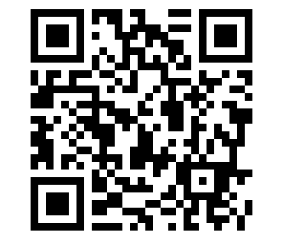

Система подготовки и обучения специалистов,
оказывающих экстренную и кризисную психологическую помощь
«Экстренная и кризисная психологическая помощь семьям, находящимся в трудной жизненной ситуации в связи с чрезвычайными событиями и боевыми действиями»
Количество часов: 72 часа
Форма обучения: очно-заочная
Цель реализации программы: совершенствование профессиональных компетенций и обучение навыкам оказания экстренной и кризисной психологической помощи специалистов в области психологического консультирования и сопровождения отдельных лиц и социальных групп, переживающих экстремальные ситуации или травматические события.
Цель, задачи и содержание программ дополнительного профессионального образования обучения размещены по ссылке

Slide 36

Система подготовки и обучения специалистов,
оказывающих экстренную и кризисную психологическую помощь
«Оказание кризисной психологической помощи социальным группам и отдельным лицам, переживающим экстремальные ситуации или травматические события»
Количество часов: 40 часов
Форма обучения: заочная
Цель реализации программы: совершенствование профессиональных компетенций специалистов в области психологического консультирования, обучение навыкам оказания кризисной психологической помощи лицам, оказавшимся в трудной жизненной ситуации.
Цель, задачи и содержание программ дополнительного профессионального образования обучения размещены по ссылке

Slide 37

Система подготовки и обучения специалистов,
оказывающих экстренную и кризисную психологическую помощь
«Оказание экстренной и кризисной психологической помощи участникам образовательного процесса, переживающим экстремальные ситуации
или травматические события»
Количество часов: 72 часа
Форма обучения: заочная
Цель реализации программы: совершенствование профессиональных компетенций и обучение навыкам оказания экстренной и кризисной психологической помощи специалистов в области психологического консультирования и сопровождения отдельных лиц и социальных групп, переживающих экстремальные ситуации или травматические события.
Цель, задачи и содержание программ дополнительного профессионального образования обучения размещены по ссылке

Slide 38

Система подготовки и обучения специалистов,
оказывающих экстренную и кризисную психологическую помощь
«Психолого-педагогическое сопровождение обучающихся, находящихся в трудной жизненной ситуации»
Количество часов: 24 часа
Форма обучения: заочная
Цель реализации программы: совершенствование профессиональных компетенций специалистов с целью создания организационно-психологических условий, направленных на развитие межкультурной коммуникации у обучающихся, находящихся в трудной жизненной ситуации.
Цель, задачи и содержание программ дополнительного профессионального образования обучения размещены по ссылке

Slide 39

Система подготовки и обучения специалистов,
оказывающих экстренную и кризисную психологическую помощь
«Теория и практика консультирования на детском телефоне доверия:
начальный уровень»
Количество часов: 72 часа
Форма обучения: очно-заочная
Цель реализации программы: совершенствование профессиональных компетенций психологов в области основ детского телефонного консультирования, готовности к осуществлению профессиональной психологической помощи детям, родителям, педагогам средствами дистанционного консультирования.
Цель, задачи и содержание программ дополнительного профессионального образования обучения размещены по ссылке

Slide 40

Система подготовки и обучения специалистов,
оказывающих экстренную и кризисную психологическую помощь
«Теория и практика консультирования на детском телефоне доверия: продвинутый уровень»
Количество часов: 72 часа
Форма обучения: очно-заочная
Цель реализации программы: совершенствование профессиональных компетенций специалистов в области телефонного консультирования, обучение навыкам проведения супервизии и организации психологического сопровождения консультантов телефона доверия.
Цель, задачи и содержание программ дополнительного профессионального образования обучения размещены по ссылке

Slide 41

Система подготовки и обучения специалистов,
оказывающих экстренную и кризисную психологическую помощь
«Супервизия и психологическое сопровождение специалистов, работающих
в области детского телефонного консультирования»
Количество часов: 80 часов
Форма обучения: очно-заочная
Цель реализации программы: совершенствование профессиональных компетенций психологов в области специфики детского телефонного консультирования, готовности к осуществлению профессиональной психологической помощи детям, родителям, педагогам средствами дистанционного консультирования.
Цель, задачи и содержание программ дополнительного профессионального образования обучения размещены по ссылке

Slide 42


Научно-методическое обеспечение
психолого-педагогического
сопровождения образовательной деятельности
Рассмотрен отечественный опыт оказания экстренной психологической помощи, а также основные направления психолого-педагогического сопровождения обучающихся, находящихся в кризисном эмоциональном состоянии.
Важным содержательным элементом данного учебно-методического пособия являются представленные алгоритмы действия педагога-психолога при работе с родителями
и детьми, находящимися в кризисном состоянии.

Slide 43


Научно-методическое обеспечение
психолого-педагогического
сопровождения образовательной деятельности
В пособии описываются условия, обеспечивающие психологическую безопасность образовательной среды,
к которым относятся не только традиционные направления работы по диагностике, просвещению, профилактике,
но и формирование благоприятного социально-психологического климата в учебных коллективах, реализация технологий диалогического воспитания, построение комплексной системы оказания экстренной психологической помощи участникам образовательных отношений и др.

Slide 44
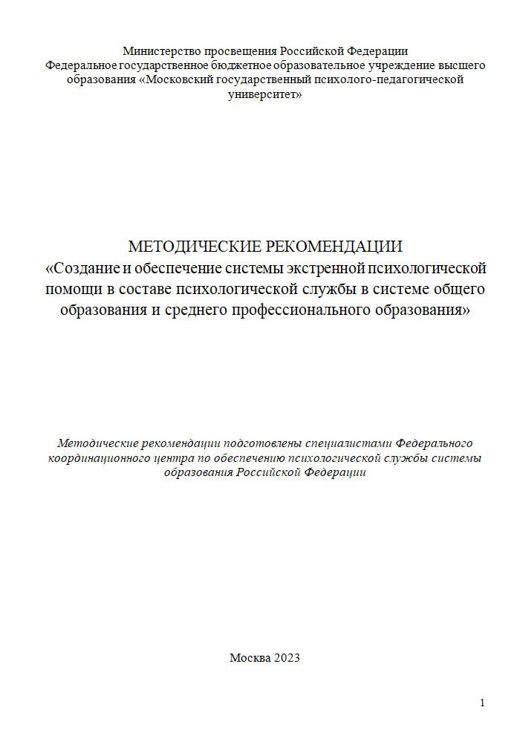
Методические рекомендации по созданию и обеспечению системы экстренной психологической помощи в составе психологической службы в системе общего образования и среднего профессионального образования
Методические рекомендации определяют цели и порядок создания системы экстренной психологической помощи в системе общего и среднего профессионального образования в Российской Федерации, а также направления деятельности психолога в системе образования при оказании экстренной и кризисной психологической помощи, в том числе алгоритмы действия психолога в сфере образования в чрезвычайной и кризисной ситуации в образовательной организации.
Представленные материалы направлены на повышение эффективности и обеспечение квалифицированной экстренной и кризисной психологической помощи субъектам образовательных отношений, в них представлены отечественный и зарубежный опыт оказания экстренной психологической помощи в системе образования.

Slide 45
Методические рекомендации по созданию и обеспечению системы экстренной психологической помощи в составе психологической службы в системе общего образования и среднего профессионального образования
Раздел 1 «Теоретико-методологические основы оказания экстренной и кризисной психологической помощи» содержит информацию об основных понятиях, нормативно-правовых основаниях оказания экстренной и кризисной психологической помощи, а также об отечественном и международном опыте в этом направлении.
Раздел 2 «Организация деятельности по созданию и обеспечению системы оказания экстренной и кризисной психологической» содержит информацию о функциях различных организаций в части, касающейся оказания психологической помощи, кадровом обеспечении системы, межведомственном взаимодействии при оказании экстренной и кризисной психологической помощи
Раздел 3 «Порядок оказания экстренной и кризисной психологической помощи в составе психологической службы в системе общего образования и среднего профессионального образования» представляет собой блок алгоритмов по оказанию психологической помощи при типовых экстренных и кризисных ситуациях в образовательных организациях.
Раздел 4 «Цифровая платформа как ресурс обеспечения качества и единых подходов оказания экстренной и кризисной психологической помощи» дает представление о совокупности организационных, методологических, правовых мероприятий и информационных решений, обеспечивающих автоматизацию процессов обеспечения условий для оказания доступной и качественной психологической, психолого-педагогической помощи.
Раздел 5 «Посткризисные мероприятия обеспечивающие устойчивость функционирования системы экстренной психологической помощи» дает понимание важности мероприятий по пролонгированному психологическому сопровождению и преемственности в психологическом сопровождении участников образовательных отношений.

Slide 46
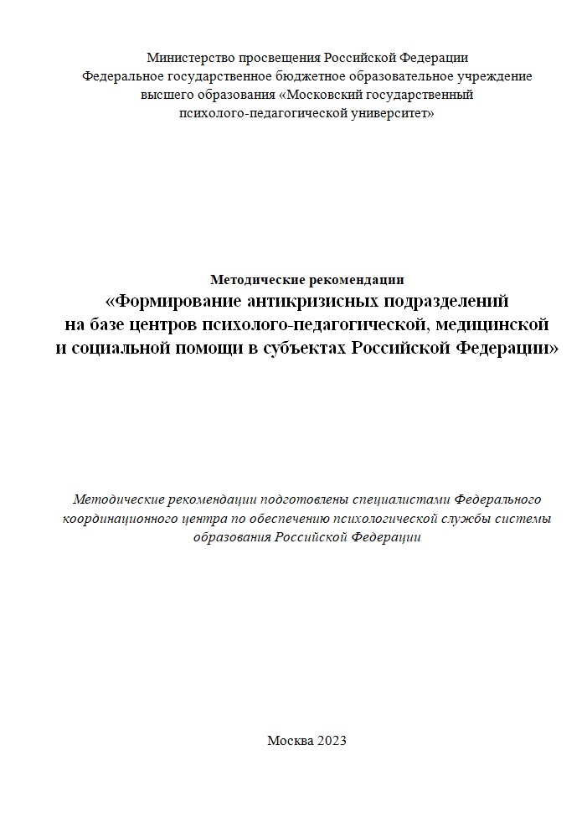
Методические рекомендации Формирование антикризисных подразделений на базе центров психолого-педагогической, медицинской и социальной помощи в субъектах Российской Федерации
Методические рекомендации разработаны с целью выработки единых подходов к организации экстренной и кризисной психологической помощи на федеральном, региональном, муниципальном и локальном уровнях в системе общего и среднего профессионального образования в Российской Федерации.
Данные методические рекомендации адресованы представителям органов исполнительной власти в сфере образования, курирующим вопросы организации и развития психологической службы субъектов Российской Федерации, руководителям образовательных организаций, а также психологам образовательных организаций и центров психолого-педагогической, медицинской и социальной помощи, ресурсных центров психологического сопровождения в системе образования, оказывающих экстренную и кризисную психологическую помощь пострадавшим в чрезвычайной ситуации или кризисной ситуации участникам образовательных отношений.

Slide 47
Методические рекомендации Формирование антикризисных подразделений на базе центров психолого-педагогической, медицинской и социальной помощи в субъектах Российской Федерации
Раздел 1. «Основные функции и направления деятельности антикризисных подразделений на базе центров психолого-педагогической, медицинской и социальной помощи в субъектах Российской Федерации»
Раздел 2. «Организация работы антикризисных подразделений на базе центров психолого-педагогической, медицинской и социальной помощи в субъектах Российской Федерации»
Нормативные правовые основы организации деятельности антикризисных подразделений
Формирование антикризисных подразделений
Организационная и кадровая структура антикризисных подразделений
Деятельность мобильных бригад в составе антикризисных подразделений
Деятельность специалистов вне чрезвычайных и кризисных ситуаций
Организация работы антикризисной бригады в чрезвычайных и кризисных ситуациях
Организация дистанционной психологической помощи на базе антикризисного подразделения
Виды документов, необходимых в деятельности антикризисных подразделений
Раздел 3. «Региональный опыт организации деятельности антикризисных подразделений, оказывающих экстренную и кризисную психологическую помощь в системе образования субъектов Российской Федерации»
Приложения. Типовые формы документов, регулирующие деятельность антикризисных подразделений 51

Slide 48



Федеральный координационный центр по обеспечению психологической службы в системе образования Российской Федерации в социальных сетях
Страница Федерального координационного центра по обеспечению психологической службы в системе образования Российской Федерации на сайте Московского государственного психолого-педагогического университета
Официальная страница Федерального координационного центра по обеспечению психологической службы в системе образования Российской Федерации ВКонтакте
Информационный канал «Психологическая служба образования»

Slide 49
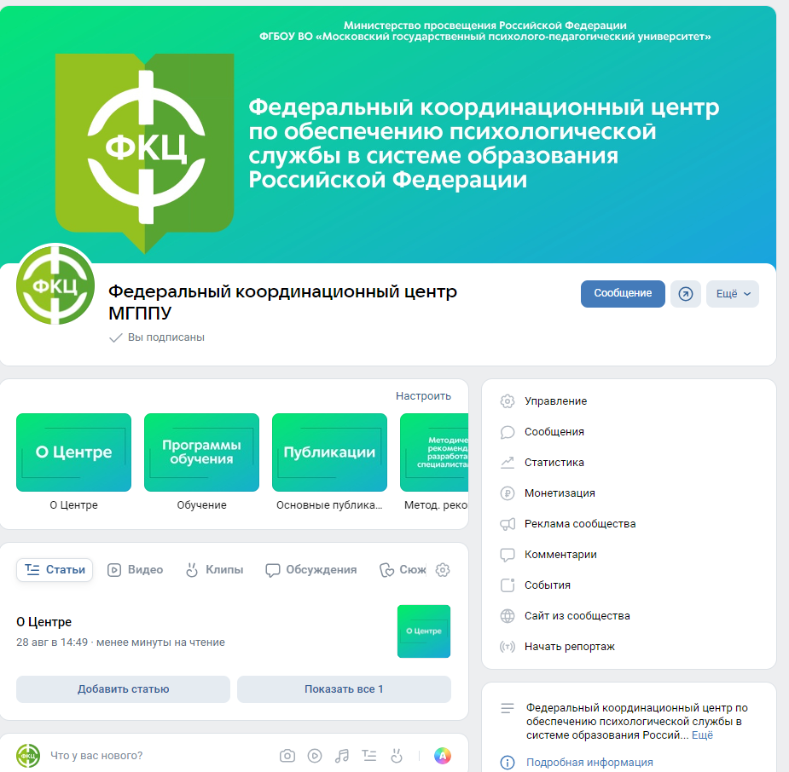

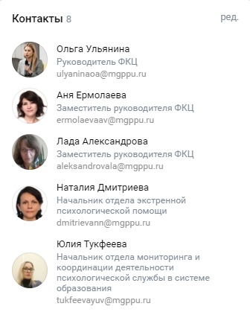
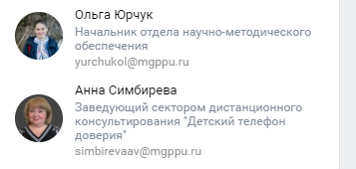
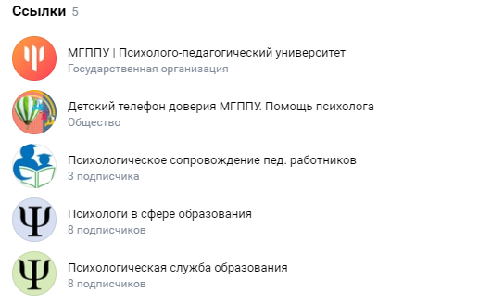
Федеральный координационный центр по обеспечению психологической службы в системе образования Российской Федерации в социальных сетях

